Slide 1


Verbio Natural Language
Propuesta TRY & BUY
@Proyecto CAU BANKIA
Madrid, Noviembre 2014

Slide 2

Confidencialidad
02
La totalidad de la información provista en presente o futuro por BANKIA, ha sido y será tratada con carácter estrictamente confidencial. Así mismo, su uso ha sido exclusivamente para la elaboración de la presente propuesta.
Del mismo modo, solicitamos a los destinatarios del presente documento que den al contenido del mismo idéntico tratamiento, absteniéndose de revelarlo a cualquier tercero, total o parcialmente, sin la autorización expresa y escrita de VERBIO.
Notes:
Para nosotros el lenguaje natural significa tener en cuenta todo lo que interviene en una conversación, uniendolo para que la conversación sea agradable. Y verdad que no hay nada en el mundo que sea mejor que una buena conversación?
Receptor: capaz de entender y buscar la mejor respuesta. Teniendo en cuenta el histórico de la conversación & El contexto entorno que se sobrentiende del dialogo.
Mensaje: que sea empático, cálido, que sea a tiempo, adaptado al entorno, a la hora. Sin sistemas robóticos. Y sobre todo que sea la respuesta adecuada.
Emisor: que se exprese de mil maneras, y poder tener siempre un respuesta para él. En cualquier idioma, o en varios a la vez en caso de bilingüismo.

Slide 3

Introducción
BANKIA y VERBIO acuerdan en sus respectivos encuentros diseñar un modelo de colaboración que minimice los riesgos intrínsecos a la innovación y aportar a BANKIA las garantías para comenzar el proyecto.
Los beneficios esperados de dicho proyecto son principalmente:
Mejorar la productividad del sistema, mediante la reducción del tiempo dedicado por los usuarios a resolver sus dudas.
Reducir los enrutamientos internos entre grupos de resolución, lo que genera pérdidas en tiempo y costes directos.
Facilitar la gestión del sistema, agregándolo todo en una sola IVR.
Este documento recopila la información necesaria por VERBIO para lanzar el proyecto.
En anteriores documentos se ha perfilado el PLAN DE IMPLANTACIÓN detallado del Sistema.
Notes:
3

Slide 4
Modelo de Colaboración TRY & BUY
04
En el que VERBIO se compromete a realizar el proyecto de acuerdo al alcance definido por BANKIA.
BANKIA se compromete a adquirir el producto si alcanza las expectativas deseadas. Es decir: superar un 90% de enrutamiento correcto.
La validación objetiva de las expectativas se realizará una vez VERBIO entregue el proyecto con una tasa de enrutamiento correcto por encima del 90%.
El modelo se realizará de manera faseada con validaciones parciales para minimizar el riesgo de ambas partes.
Este modelo deberá estar refrendado en un contrato firmado entre las partes y sus departamentos de compras.

Slide 5


Modelo de Colaboración TRY & BUY
05
Resumen gráfico del Proyecto
0 - Recuperaciones y Activos Adjudicados
Servicios y subservicios
1 - Asistencia técnica
Servicios y subservicios
2 - Consultas operativas
Servicios y subservicios
3 - Consultas internet
Servicios y subservicios
5 - Fondos de inversión
Servicios y subservicios
6 - Planes de Pensiones
Servicios y subservicios
8 – Seguros
Servicios y subservicios
Empleado de oficina llamando.
Agente
Agente
IVR
Agente
Agente

Slide 6
Resumen ALCANCE Proyecto
06
El objetivo del proyecto es la de construir un sistema telefónico automático, efectivo, rápido y de gestión centralizada que permita dar respuesta a los empleados de BANKIA en las dudas que les surgen en sus operativas diarias.
Alcance Técnico
Alcance Funcional
Alcance Temporal
Implantación VERBIO NATURAL LANGUAGE en entorno BANKIA.
Implantación 25 COMBOS: VERBIO ASR & VERBIO TTS.
Integración con Avaya Experience Portal.
Generación de los modelos en base a ontologías de terceros y llamadas de muestra.
Front de Pregunta Abierta con enrutamiento mínimo del 90%.
Contratación Try & Buy
Retroalimentación y operación del sistema en modo servicio.
Entrega del Interfaz de Gestión.
4 Entregas Parciales y 1 Entrega Final.
4 meses de proyecto
Validación por parte de Bankia de cada una de las fases.
Servicio mantenido y soportado por VERBIO.

Slide 7



Portal de Lenguaje natural empáticos
07
Portal de voz
Speech & Text Analytics
Biometría
Portal de voz empático
Evolucionamos la comunicación para adaptarnos al entorno y emociones de las personas
Alcance
Los portales de voz permiten de forma sencilla desarrollar diálogos integrando la mejor tecnología de reconocimiento y voces que se ajusten a las necesidades del cliente
Speech & Text Analytics analiza en tiempo real la interacción con el usuario, permitiendo modular la comunicación con el mismo.
Los sistemas de biometría vocal de Verbio permiten ofrecer las máximas garantías de seguridad
El portal de lenguaje natural de BANKIA permitirá interactuar con los empleados de sus agencias de forma rápida y eficaz, teniendo en cuenta tanto lo que nos dicen como la forma en que lo dicen. Quedan excluidas en esta proyecto la detección emocional y otras variables que facilitan el diálogo, tipo detección de edad y género, por estar fuera del alcance básico requerido.
El sistema permite en tiempo real reaccionar y adaptarse al estilo de diálogo entre el usuario del portal y el sistema.

Slide 8
Características Funcionales - Portal BANKIA
08
Uso de Modelos Estadísticos
Robusto frente a modelos cambiantes y con evolución constante.
Uso de Modelos Deterministas
Empleado para obtener metadata y generar reglas lógicas para categorías simples y estáticas.
Esa estrategia se aplica tanto a texto, una vez están transcritas las conversaciones, como a los audios directamente. El uso de una u otra estratégica dependerá de las características de la llamada.
INTERFAZ DE GESTIÓN con los siguientes procesos:
Revisión del estado de la operativa
Retroalimentación autónoma para BANKIA.
Generación de nuevas Clases- Categorías y Modelos SLM / SSM ( No incluida en el piloto)
Reporting del estado de la operativa de enrutamiento. Que incluye las métricas:
Volúmenes de llamadas
Distribución de las llamadas por servicio enrutado
Porcentaje de llamadas correctamente enrutadas
Otras métricas.
Modelos de Desambiguación y Confirmación
Para aquellas categorías que contengan una semántica similar se aplicarán modelos de desambiguación, que incluyen desde preguntas directas a estrategias de desambiguación basadas en Modelos deterministas o IVR.
Podrán emplearse también tácticas de confirmación que ayuden a evangelizar y formar a los usuarios que puedan tener tendencia ser mal enrutados.

Slide 9
Alcance Técnico Solución
09
Integración de VERBIO NATURAL LANGUAGE mediante MRCP con AVAYA Experience Portal (o plataformas con soporte MRCP)
Uso de la plataforma IVR existente en BANKIA (AVAYA)
El Licenciamiento VERBIO empleado (VERBIO ASR &VERBIO TTS) se compondrá de 25 licencias temporales por 3 meses, hasta la validación de la solución.
Implantación de VERBIO NATURAL LANGUAGE con su Interfaz web de supervisión centralizada ( Verbio Dashboard)
El equipo técnico de BANKIA realizará la programación sobre AVAYA
En la siguiente dispositiva se presenta la arquitectura empleada para la instalación.

Slide 10
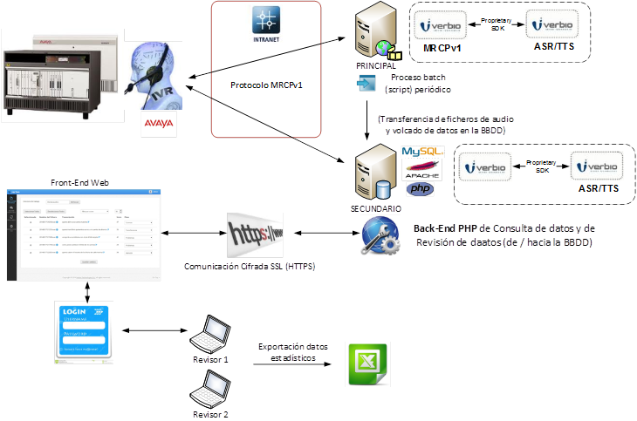
Alcance Técnico – Arquitectura propuesta
10

Slide 11

Alcance Técnico – Requerimientos técnicos
11
Dadas las siguientes premisas:
25 canales IVR , ASR, TTS para dar soporte a los 610 llamadas de tres minutos de media en momentos pico.
7 grandes grupos de resolución correspondientes al Nivel 1 de la IVR + un segundo nivel con 29 servicios.
Preguntas más Frecuentes y por categoría de la llamadas ya disponibles.
Integración mediante MRCP con AVAYA Experience Portal.
Para este volumen, y considerando una tipología de categorías y futura escalabilidad se requerirían 1 servidor (dedicado para VERBIO) para entornos sin HA. En entornos de HA se requeriría de otro servidor secundario, en el que residiría la BBDD y el Front-End (Verbio Dashboard). Estos servidores alojarían las gramáticas, las licencias, el interfaz web de gestión y la BBDD y deberían tener las siguientes características:
2 x Quad Core o similar, de última generación
8 GB RAM
50 GB disco duro, redundado (RAID) - principal
500 GB disco duro, redundado (RAID) – secundario con BBDD
S.O. Linux 64 bits

Slide 12
Modelo de Colaboración TRY & BUY
12
Planificación – Alcance Temporal
Se repartirá el proyecto en cuatro entregas/ Fases, cada una de ellas con su validación por parte de Bankia:
En la primera se instalará el sistema en el entorno de DES-arrollo con capacidad de enrutar las primeras 10 categorías con una tasa del 85%. Una vez validadas pasará a la fase dos.
En la segunda se instalará en PRO-ducción las primeras 10 categorías ya validadas y se incluirán 10 nuevas categorías al entrono de DES-arrollo. Una vez validadas las nuevas categorías pasarán a la fase tres.
En la tercera se instalará en PRO-ducción las segundas 10 categorías, incluyéndose las categorías y subcategorías restantes en el entorno de DES-arrollo. Una vez validadas las nuevas categorías pasarán a la última fase.
En la fase de Entrega Final se pondrá en producción la totalidad del sistema.
Fase 1
Fase 2
Fase3
Entrega Final
DES
Instalación
Primeras 10 categorías
Segundas 10 categorías
Total de categorías
Subcategorías
Sistema instalado
Total categorías & subcategorías.
PRO
Sistema instalado
Primeras 10 categorías ya validadas
Sistema instalado
20 categorías ya validadas
Sistema instalado
Total categorías & subcategorías.
4 Meses

Slide 13
Alcance Temporal
13
Verbio plantea un proyecto de 4 meses de desarrollo y ajustes dividido en 4 Fases funcionales, de modo que en cada una de ellas se concluirá con la entrega y validación por parte de BANKIA de los compromisos asumidos.
Desarrollo de la Pregunta Abierta inicial
Obtención y validación de las respuestas a la pregunta abierta
Transcripción y clasificación de las respuestas
Entrenamiento de los modelos lingüísticos y semánticos con las respuestas transcritas y las bases de conocimiento u ontologías de terceros.
Instalación de los modelos de pregunta abierta
Integración de VERBIO NATURAL LANGUAGE en AVAYA
Instalación del sistema en el entorno de BANKIA
En el entorno de Desarrollo.
En el entorno de Producción
Puesta en Marcha:
Fase 1
Fase 2
Fase 3
Fase 4
Una vez se de por entregado el proyecto comenzará la fase de Mantenimiento , Soporte y Control IVR:
Mantenimiento, soporte y control IVR
Soporte Funcional y Técnico
Mantenimiento Correctivo
Control del estado de la operativa del IVR : revisión periódica de la calidad del enrutamiento en Verbio Dashboard y en test de control periódicos.
Retroalimentación.

Slide 14

Modelo de Colaboración TRY & BUY
14
Responsabilidades
Instalación Verbio Natural Language
Desarrollo del proyecto en todo su alcance y plazos hasta el enrutamiento superior al 90%.
Provisión de las licencias de reconocimiento y síntesis de voz.
Entrega y formación del interfaz de gestión: Verbio Dashboard.
Mantenimiento y retroalimentación posterior de la solución
Validación de los diferentes entregables.
Programación dentro de la IVR de BANKIA.
Recopilación respuestas de la pregunta abierta.
Transcripción y clasificación de 50.000 respuestas de pregunta abierta.
Abono parcial de servicios profesionales tras la entrega de la segunda fase.
Abono de las licencias a la validación y entrega final del proyecto
Infraestructura de hardware y software base.

Slide 15
15
Modelo Económico - Proyecto
Las condiciones de esta oferta deberán ser acordadas por las partes en un contrato de TRY & BUY entre VERBIO & BANKIA.
La facturación se realizará según la siguiente Planificación:
Entrega y Validación de la Fase 2 ( habiendo ya sido validada la Fase 1): 20.000 €
Entrega y Validación de la Fase 3: 20.000 €
Entrega y Validación Final: Valor restante de SSPP & Licencias : 70.138 €
Forma de Pago por acordar.

Slide 16
16
Modelo Económico – Mantenimiento del Modelo
Posteriormente, una vez entregado el sistema VERBIO proveerá un servicio de mantenimiento del modelo con el compromiso de mantener las tasas de éxito alcanzadas y comprometidas en el enrutamiento.
El compromiso de BANKIA de Mantenimiento del Portal será de 3 años.

Slide 17
Verbio en el Mundo
Visita nuestras oficinas alrededor del globo
Let's do business
Verbio es una empresa proactiva, resolutiva y comprometida, cuyo principal objetivo es ayudar a nuestros clientes a relacionarse con sus usuarios.
Madrid y Barcelona
Desde ambas oficinas cubrimos España, Portugal, Francia e Italia
Sao Paulo
Desde la oficina de Sao Paulo cubrimos Brasil
Silicon Valley
Desde la oficina de Palo Alto cubrimos US, México y Canadá
Cono sur
Desde la oficina de Cono Sur cubrimos Colombia, Perú, Chile y Argentina

Slide 18
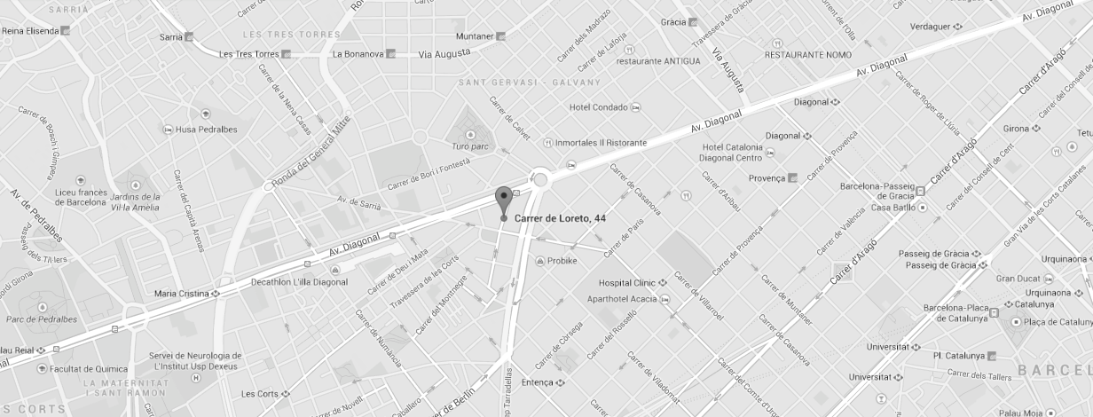
Contacta con nosotros
Loreto 44,
08029 Barcelona
España
+34 93 444 79 79
verbio@verbio.com

